Slide 1

Low-Energy GPS-Tracker

Slide 2
Motivation:
Die Firma Mantro GmbH möchte einen zuverlässigen GPS-Tracker für Tiere, zum Beispiel für Jagdhunde entwickeln. Es werden hierbei zwei wichtige Kriterien zusammengeführt. Erstens erfordert der mobile Betrieb einen geringen Energieverbrauch, insbesondere dann, wenn der Tracker nicht benötigt wird. Zweitens muss die Zuverlässigkeit auch dann gewährleistet sein, wenn das Zielgebiet nur unzureichend vom stationären Mobilfunk abgedeckt wird.

Slide 3
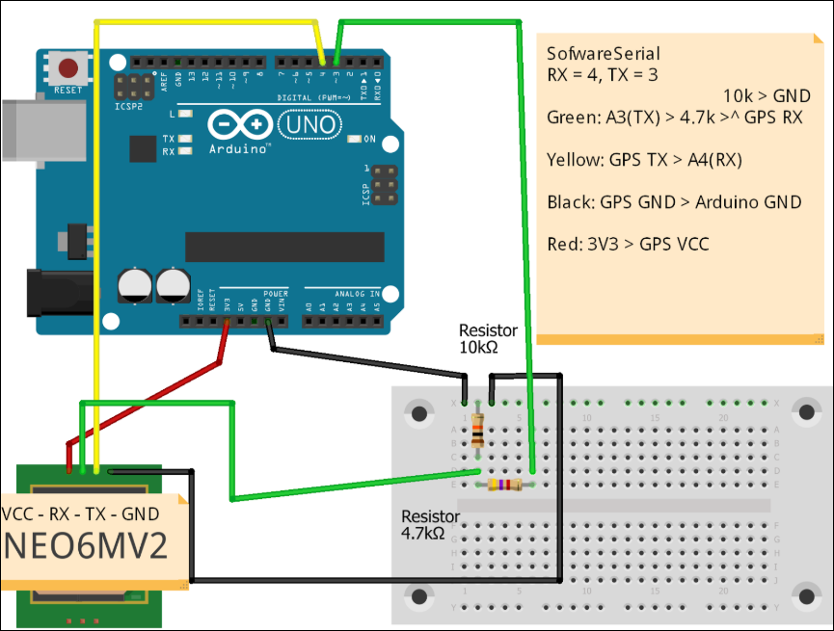
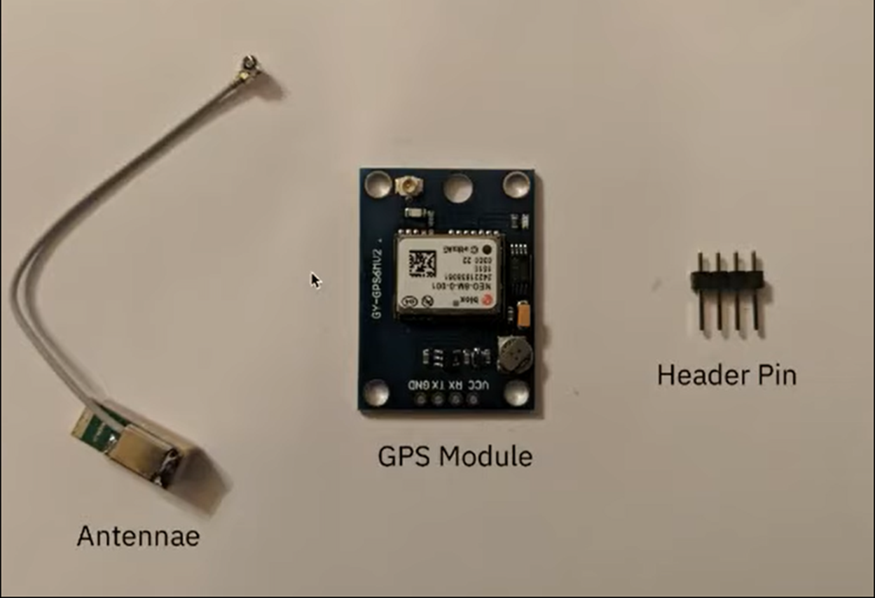
GPS-Modul (NEO- 6M)

Slide 4
Technische Daten
: Das ublox® NEO-6M GPS-Modul
Betriebsspannung: | 3,3V - 5V (Gleichspannung)
Stromstärke: | 45mA
Baudrate(n): | zwischen 4800 to 115200 (default: 9600)
Betriebstemperatur: | -40°C bis +85°C
Betriebsaufnahmezeit: | Kaltstart: min. 27s; Warmstart: 1s
Interface: | RS232 TTL

Slide 5
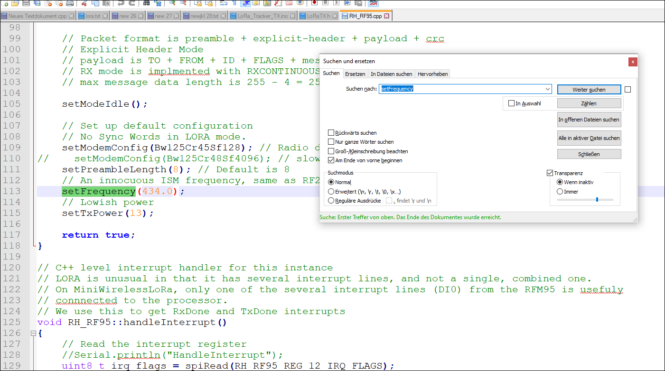
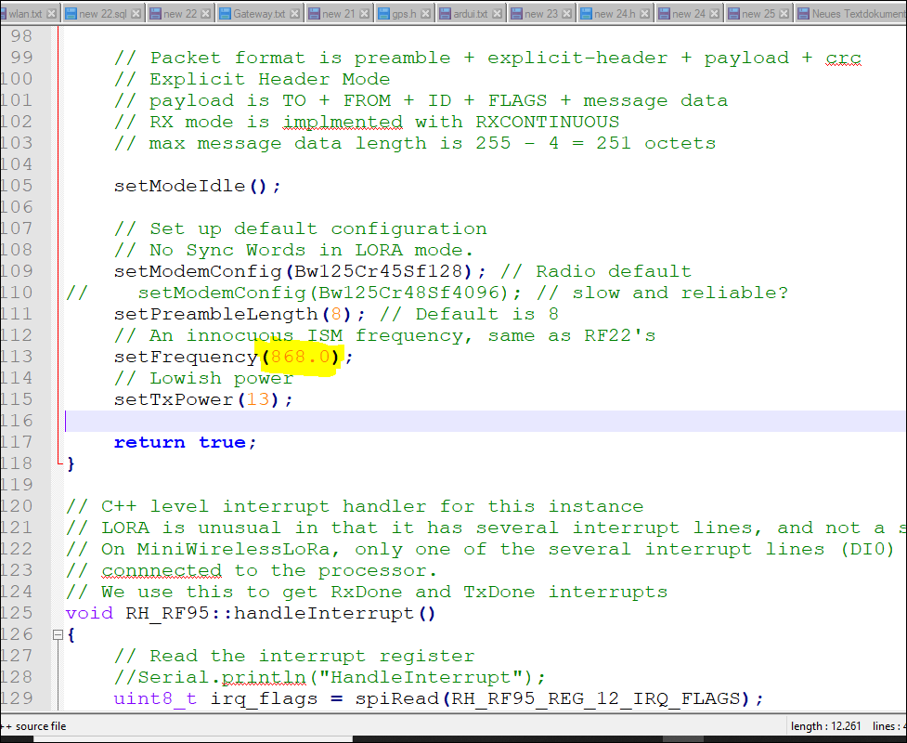
Library und Modifikation

Slide 6
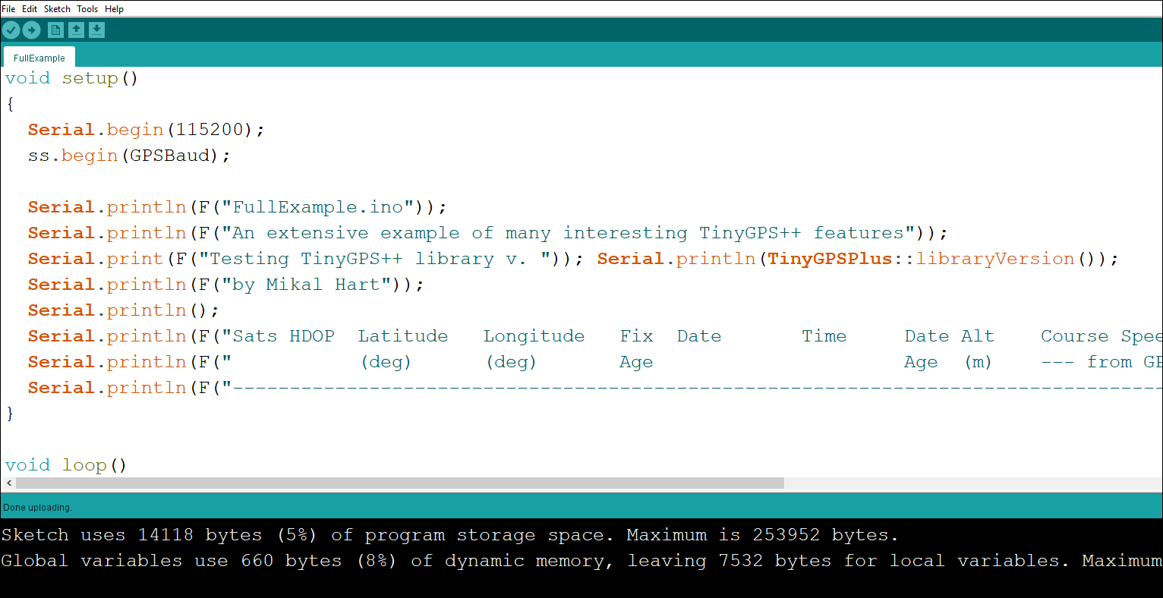
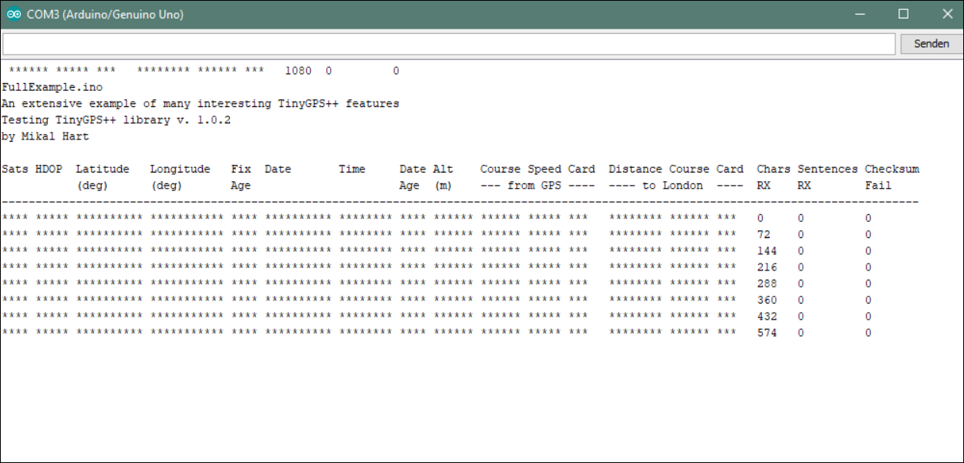
GPS-Empfänger mit Arduino

Slide 7
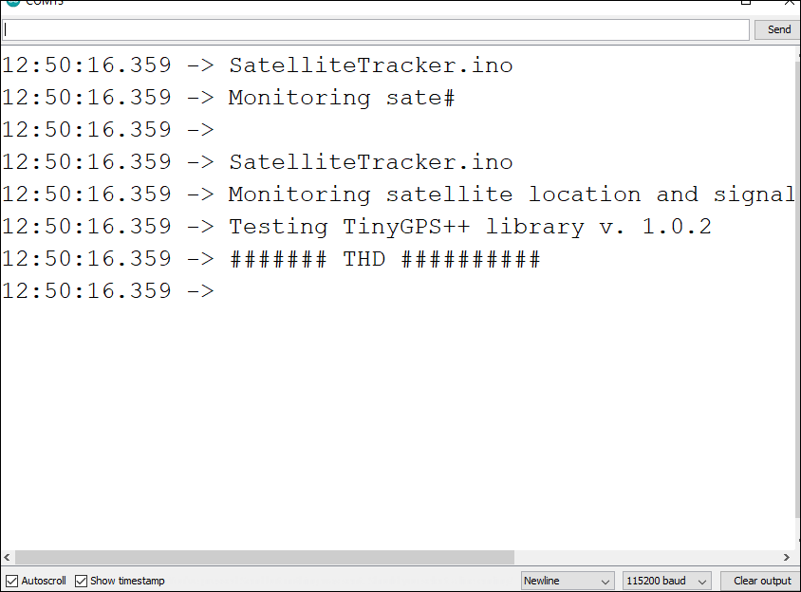
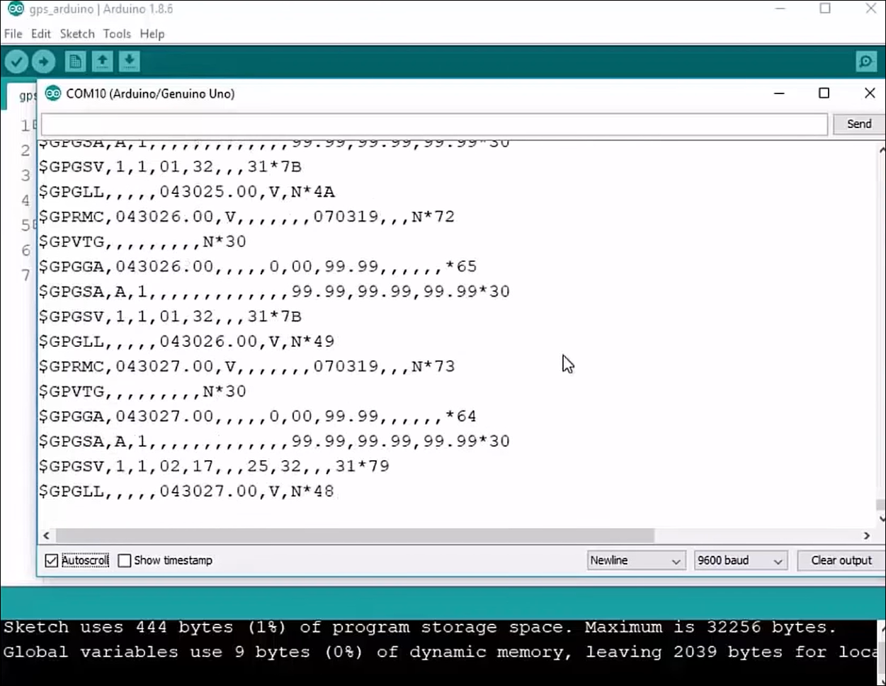

Slide 8
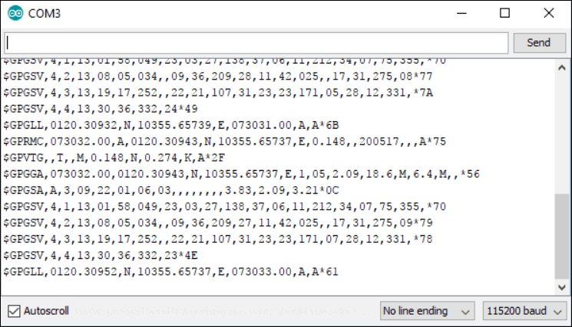
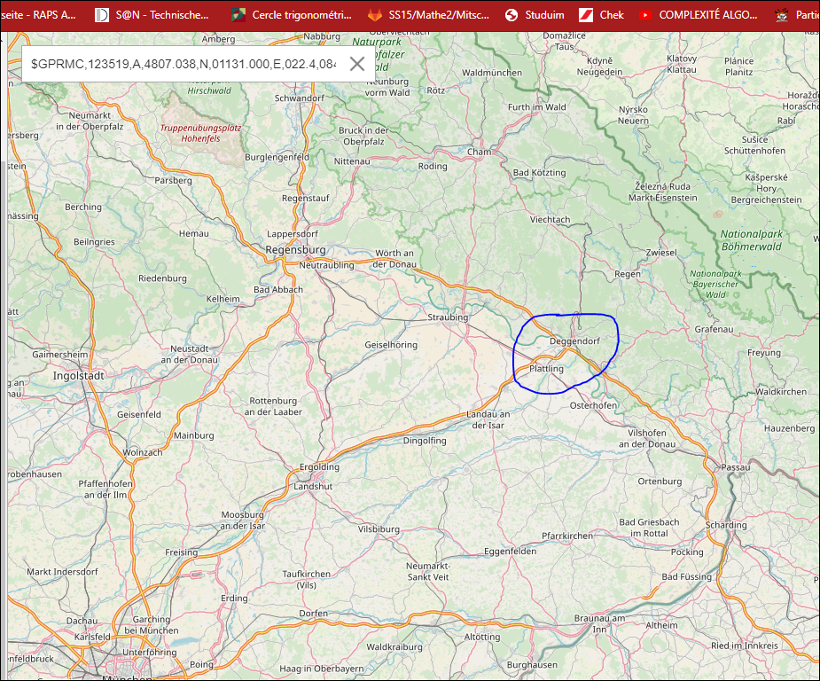
Auslesen der GPS-Daten
$GPGLL - Geographic Position, Latitude/Longitude

Slide 9
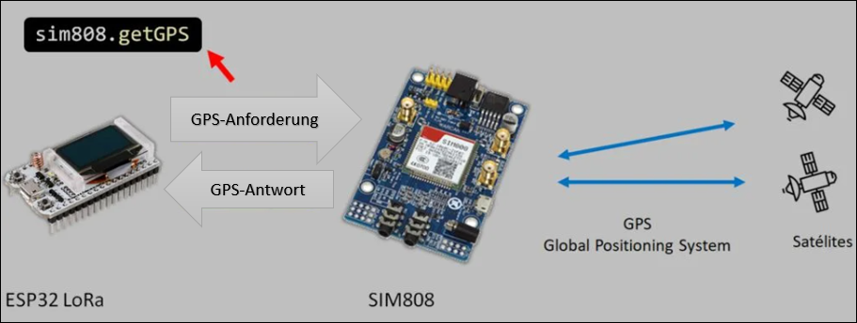
Tracking mit ESP32 GPS SIM808
Das SIM808 empfängt die Signale der Satelliten und berechnet den Breiten- und Längengrad der Satelliten.

Slide 10
Vorteile:
keine monatliche Gebühr
GPS-Ortung erhalten,
Entfernung zum Gerät berechnen können

Slide 11

Spezifikation:
ESP32 LoRa
SIM808 GSM Module - GPS Development Board
Smartphone
SIM-Karte (mit Guthaben)
Stromquelle/Batterie 4V (SIM808)
Stromquelle/Batterie 5V (ESP32)
Jumpers
LED
Widerstand 330ohm

Slide 12
Erforderliche Bibliothek
TinyGsmClient
TinyGPS++
ESP32 LoRa OLED-Display-Bibliothek SSD1306.h

Slide 13
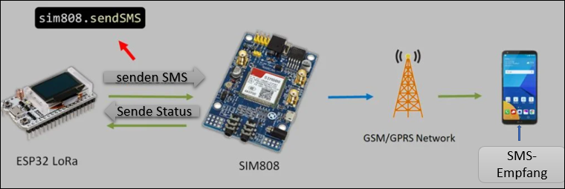
Senden von SMS + Tracking link

Slide 14
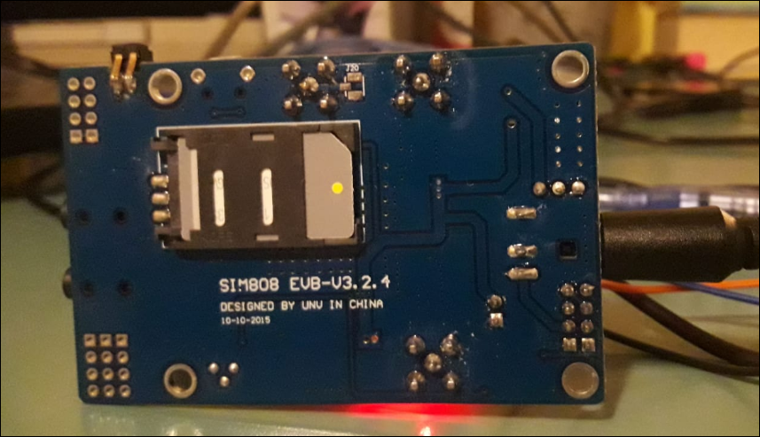
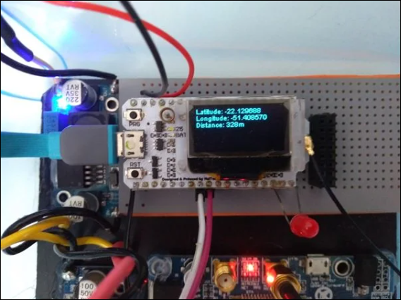
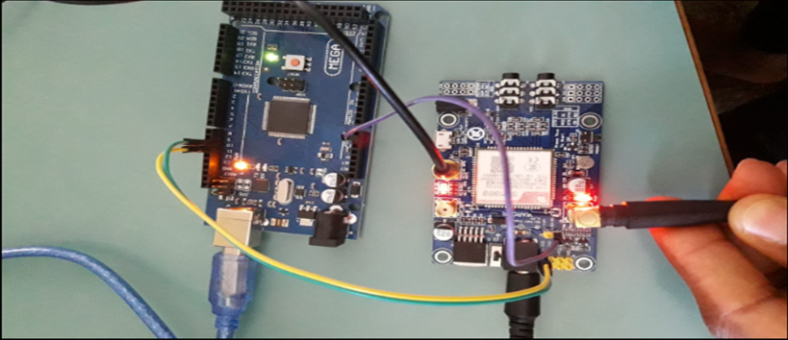

Slide 15
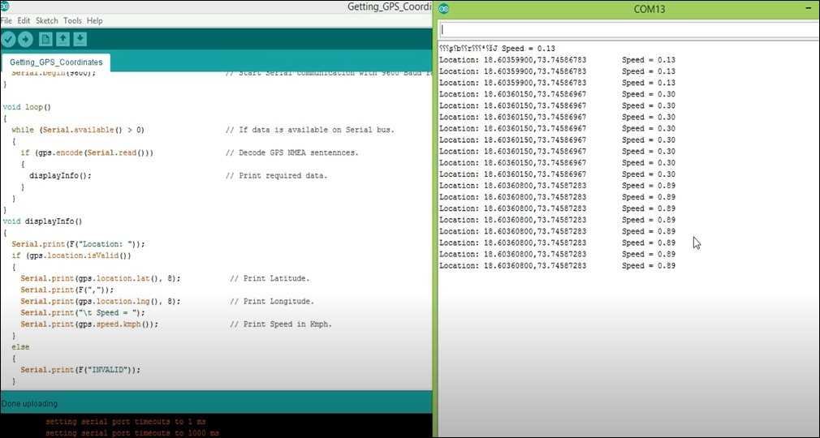

Slide 16
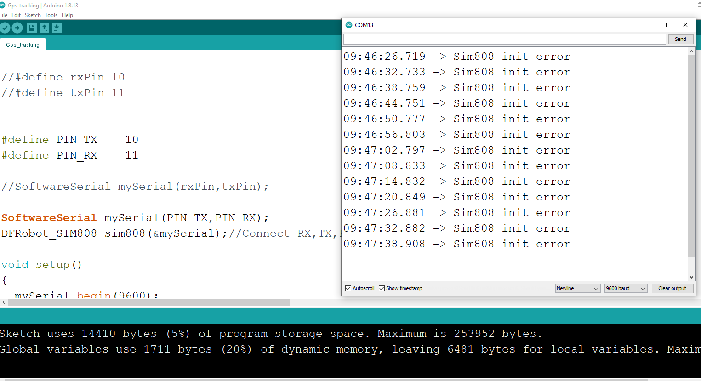
SIM-ERGEBNISSE

Slide 17
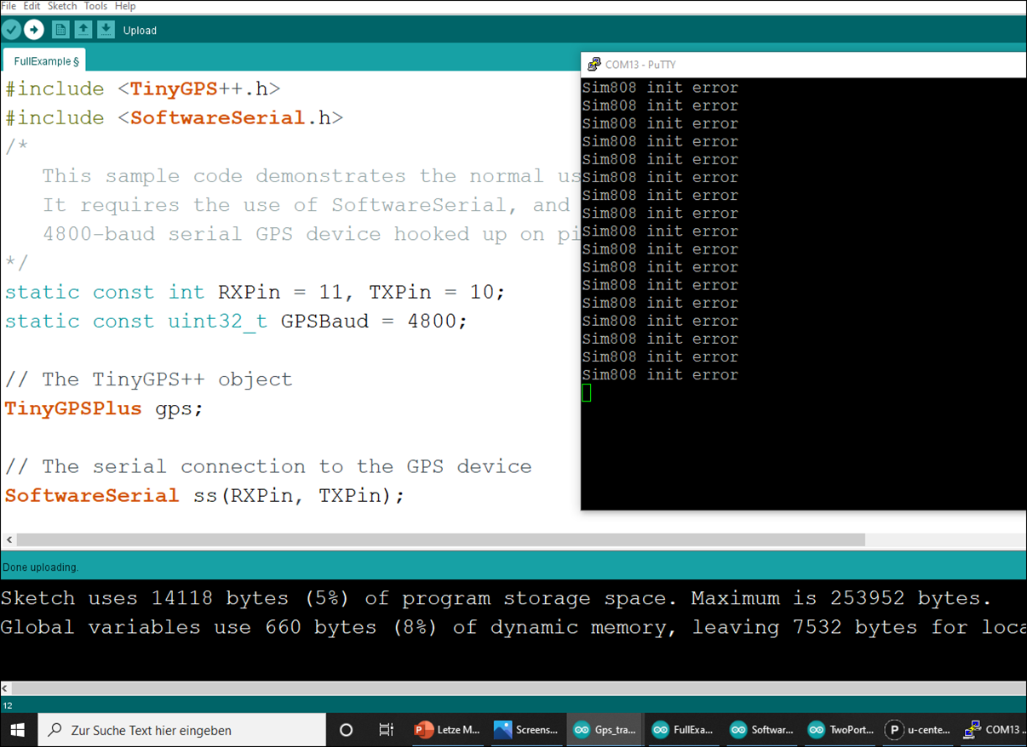
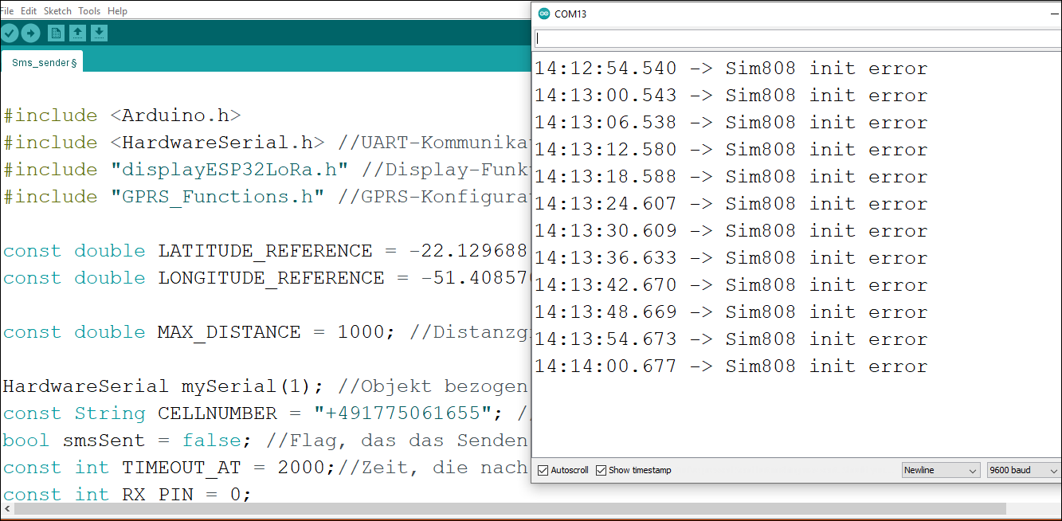
SIM-ERGEBNISSE

Slide 18
Schwierigkeiten
GPS-Positionierung
SIM-Karte
Future
Weiterführung des Projekts und weitere Forschung.
Andere Module des Verfolgungssystems auszuprobieren, die jedoch den Anforderungen unseres Projekts entsprechen.

Slide 19


